Slide 1
BÀI 9. CẤU TẠO CỦA TRÁI ĐẤT.
NÚI LỬA VÀ ĐỘNG ĐẤT

Slide 2
KHỞI ĐỘNG

Slide 3
Hoạt động khởi động
GV giới thiệu trò chơi khởi động nhìn hình ĐOÁN CHỮ

Slide 4
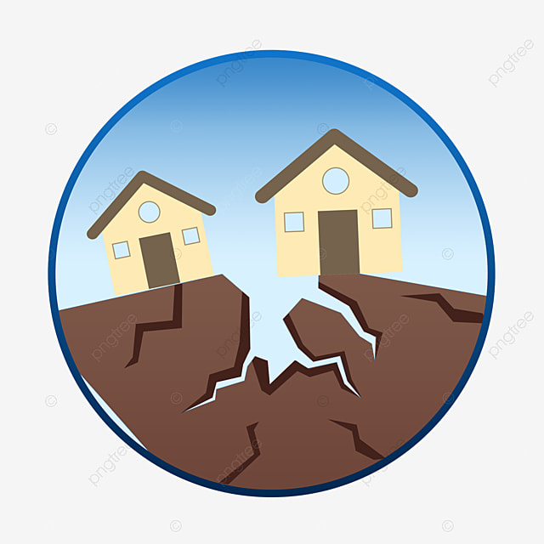
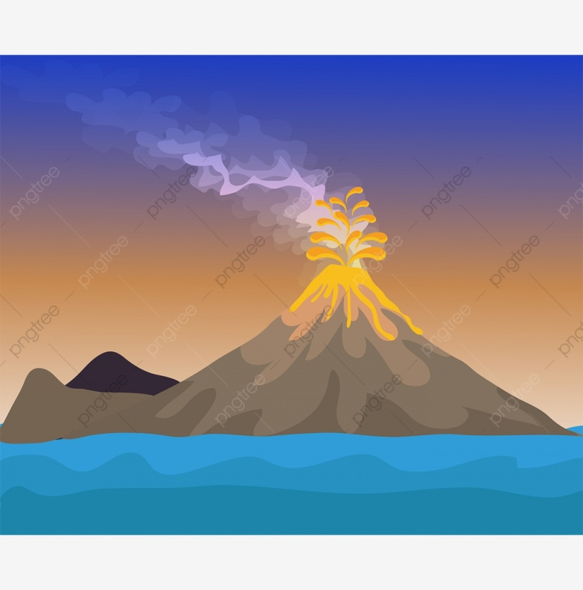
Đây là hiện tượng gì?
Động đất
Núi lửa

Slide 5
HÌNH THÀNH KIẾN THỨC

Slide 6
BÀI 9. CẤU TẠO CỦA TRÁI ĐẤT.
NÚI LỬA VÀ ĐỘNG ĐẤT

Slide 7
NỘI DUNG CHÍNH
1. Cấu tạo bên trong của Trái Đất
2. Các mảng kiến tạo
3. Động đất
4. Núi lửa

Slide 8
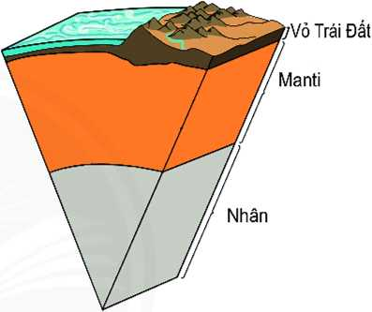
1. Cấu tạo bên trong của Trái Đất
Hoạt động nhóm
+ Nhóm 1: Tìm hiểu đặc điểm của lớp vỏ Trái Đất.
+ Nhóm 2: Tìm hiểu đặc điểm của lớp man -ti.
+ Nhóm 3: Tìm hiểu đặc điểm của lớp nhân
Đặc điểm | Lớp vỏ | Lớp manti | Lớp nhân
Độ dày
Trạng thái
Nhiệt độ.

Slide 9
1. Cấu tạo bên trong của Trái Đất
Hoạt động nhóm
+ Nhóm 1: Tìm hiểu đặc điểm của lớp vỏ Trái Đất.
Đặc điểm | Lớp vỏ
Độ dày | Dày từ 5-70km
Trạng thái | Trạng thái rắn chắc
Nhiệt độ. | Nhiệt độ tối đa 1000⁰C.

Slide 10
1. Cấu tạo bên trong của Trái Đất
Hoạt động nhóm
+ Nhóm 2: Tìm hiểu đặc điểm của lớp man -ti.
Đặc điểm | Lớp manti
Độ dày | Gần 3000km
Trạng thái | Trạng thái từ quánh dẻo đến lỏng
Nhiệt độ. | Khoảng 1500-4700⁰C.

Slide 11
1. Cấu tạo bên trong của Trái Đất
Hoạt động nhóm
+ Nhóm 3: Tìm hiểu đặc điểm của lớp nhân
Đặc điểm | Lớp nhân
Độ dày | Trên 3000km
Trạng thái | Trạng thái lỏng đến rắn
Nhiệt độ. | Khoảng 4700 - 5000⁰C.

Slide 12
1. Cấu tạo bên trong của Trái Đất
Trong 3 lớp lớp nào là quan trọng nhất ? Vì sao?

Slide 13
1. Cấu tạo bên trong của Trái Đất
Cho biết cấu tạo của vỏ Trái Đất

Slide 14
NỘI DUNG HỌC TẬP
Đặc điểm | Lớp vỏ | Lớp manti | Lớp nhân
Độ dày | Dày từ 5-70km | Gần 3000km | Trên 3000km
Trạng thái | Trạng thái rắn chắc | Trạng thái từ quánh dẻo đến lỏng | Trạng thái lỏng đến rắn
Nhiệt độ. | Nhiệt độ tối đa 1000⁰C. | Khoảng 1500-4700⁰C. | Khoảng 4700 - 5000⁰C.

Slide 15
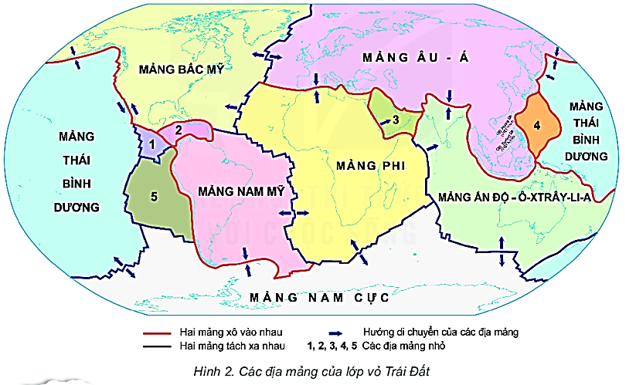
2. Các mảng kiến tạo
Cho biết lớp vỏ Trái Đất có các mảng kiến tạo lớn nào? Việt Nam nằm trong mảng nào

Slide 16
2. Các mảng kiến tạo
Có 7 địa mảng chính lên lược đồ: Bắc Mỹ, Nam Mỹ, Phi, Âu-Á, Ấn Độ-Ô-xtrây-li-a, Nam Cực, Thái Bình Dương.
+ Việt Nam nằm ở mảng Âu-Á.

Slide 17
2. Các mảng kiến tạo
Xác định nơi tiếp giáp giữa các mảng kiến tạo đang xô vào nhau và giữa các mảng đang tách xa nhau.đới tiếp giáp của các địa mảng:

Slide 18
2. Các mảng kiến tạo
+ Các mảng xô vào nhau: Bắc Mỹ với Thái Bình Dương, Âu-Á với Phi, Âu-Á với Thái Bình Dương…
+ Các mảng tách xa nhau: Phi với Nam Mỹ, Âu-Á với Bắc Mỹ, Phi với Nam Cực…

Slide 19
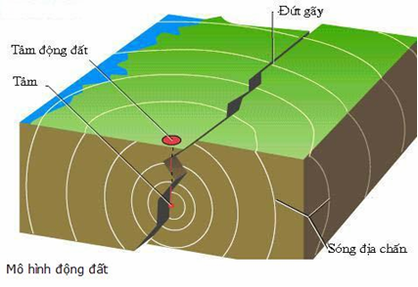
3. Động đất
Động đất là gì?

Slide 20
Động đất
Khái niệm
Lớp vỏ Trái Đất bị rung chuyển với nhiều cường độ khác nhau và diễn ra trong thời gian ngắn.

Slide 21
Nguyên nhân sinh ra động đất?

Slide 22
Động đất
Khái niệm
Nguyên nhân
Lớp vỏ Trái Đất bị rung chuyển với nhiều cường độ khác nhau và diễn ra trong thời gian ngắn
Do sự dịch chuyển của các mảng kiến tạo

Slide 23
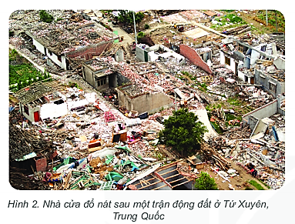
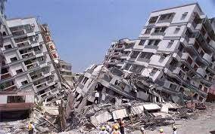
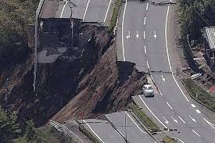
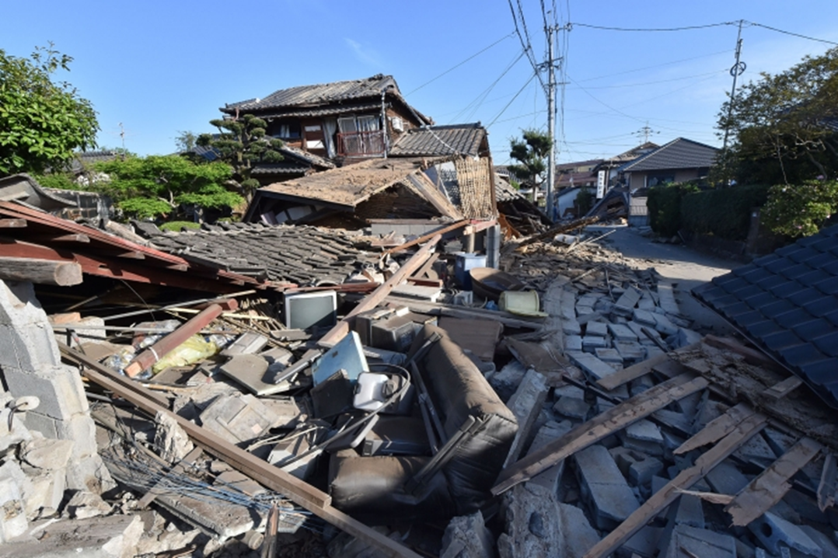
Nêu hậu quả do động đất gây ra.

Slide 24
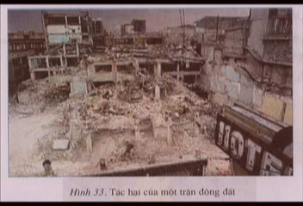
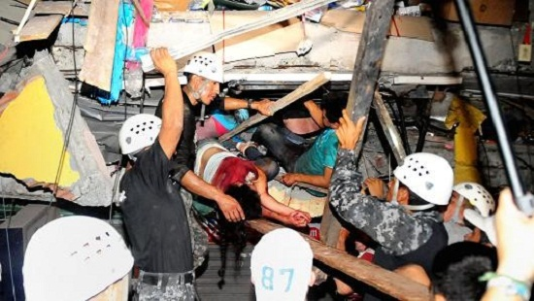
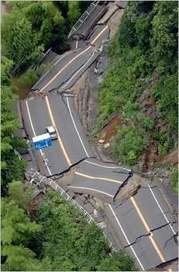
Tác hại: Chết rất nhiều người, phá hủy công trình, tài sản….

Slide 25
Động đất
Khái niệm
Nguyên nhân
Hậu quả
Lớp vỏ Trái Đất bị rung chuyển với nhiều cường độ khác nhau và diễn ra trong thời gian ngắn.
Đổ nhà cửa, các công trình xây dựng, gây thiệt hại lớn về người và tài sản.
Có thể gây nên lở đất, biến dạng đáy biển, làm phát sinh sóng thần khi xảy ra ở biển.
Do sự dịch chuyển của các mảng kiến tạo

Slide 26
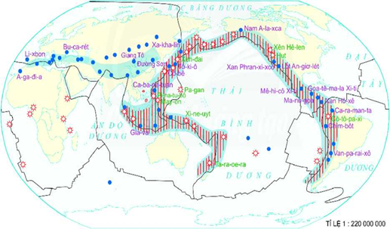
-Xác định các vành đai động đất.
-Cho biết vành đai động đất trùng với ranh giới nào?
Các vành đai động đất:
Vành đai động đất ở phía tây châu Mĩ.
Vành đai động đất giữa Đại Tây Dương.
Vành đai động đất Địa Trung Hải qua Nam Á đến In-đô-nê-xi-a.
Vành đai động đất ở phía tây của Thái Bình Dương, từ eo biển Bê - rinh qua Nhật Bản đến Phi-lip-pin.
Vành đai động đất trùng với ranh giới tiếp giáp giữa các mảnh kiến tạo

Slide 27
Câu hỏi thảo luận nhóm : 3 phút
Nêu các biện pháp phòng tránh khi có động đất xảy ra.

Slide 28
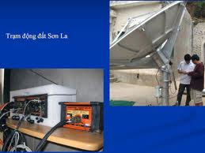
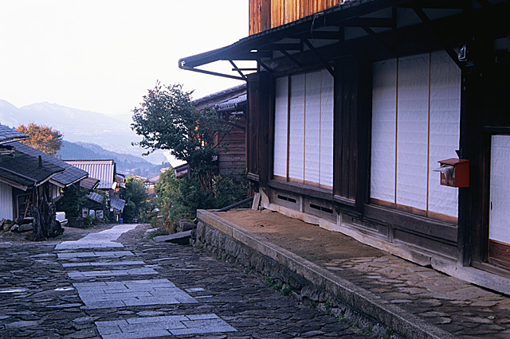
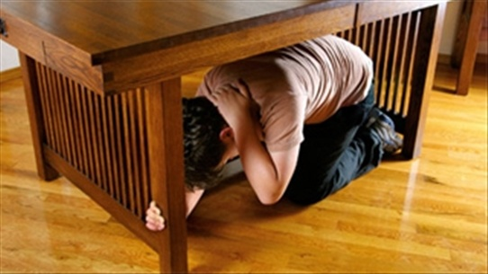
Lập trạm dự báo để sơ tán dân cư
Làm nhà vật liệu nhẹ: bằng gỗ, giấy.

Slide 29
- Nếu đang trong giờ học có động đất xảy ra, em sẽ làm gì để bảo vệ mình?
+ Khi đang ở trong lớp học, nhanh chóng trú ẩn dưới gầm bàn, tránh khu vực kê giá sách, tủ để đồ.
+ Khi đang ở hành lang, sân vận động, nhà thể thao, tập trung lại vào chính giữa
+ Khi đang ở phòng thí nghiệm, nhanh chóng rời khỏi đây vì có thể cháy nổ
+ Không được phép tự ý chạy về nhà vì từ trường về nhà rất có thể gặp nguy hiểm.

Slide 30
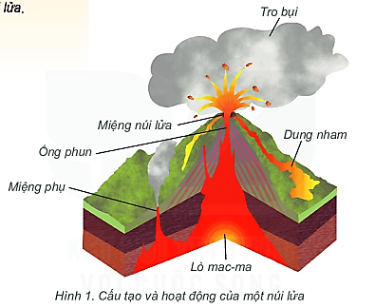
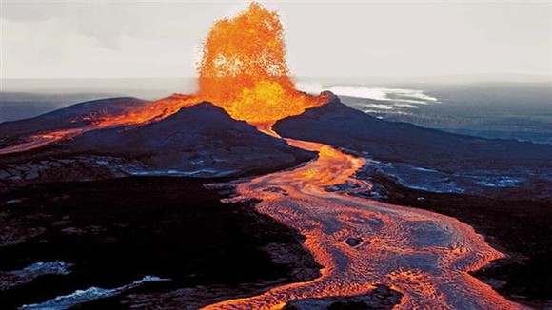
4. Núi lửa
- Thế nào là núi lửa

Slide 31
4. Núi lửa
- Thế nào là núi lửa

Slide 32
4. Núi lửa
Là hiện tượng xảy ra nơi vỏ Trái Đất bị rạn nứt, khối vật chất nóng chảy ở phía sâu được đẩy lên theo các khe nứt chảy tràn lên trên bề mặt đất dưới dạng dung nham.
Khái niệm
Núi lửa

Slide 33
4. Núi lửa
- Nguyên nhân sinh ra núi lửa

Slide 34
4. Núi lửa
Sự dịch chuyển của các mảng kiến tạo
Nguyên nhân
Núi lửa

Slide 35
-Xác định các vành đai núi lửa Thái Bình Dương

Slide 36
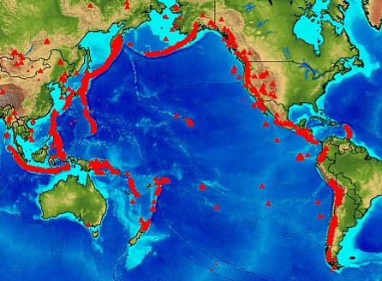
Vành đai lửa Thái Bình Dương kéo dài từ Niu di lân qua Nhật Bản, A - lax- ca trải suốt bờ tây của Bắc Mĩ và Nam Mĩ
“Vành đai lửa TBD” có gần 300 núi lửa đang hoạt động

Slide 37
(THẢO LUẬN NHÓM)
Nhóm 1,3: Tại sao ở những khu vực núi lửa ngừng hoạt động lại có sức hấp dẫn lớn đối với dân cư? Liên hệ với Việt Nam?
Nhóm 2,4:Núi lửa phun trào gây ra những hậu quả nghiêm trọng như thế nào đối với người dân?
............................................................................................................................................................................................................................................................................
............................................................................................................................................................................................................................................

Slide 38
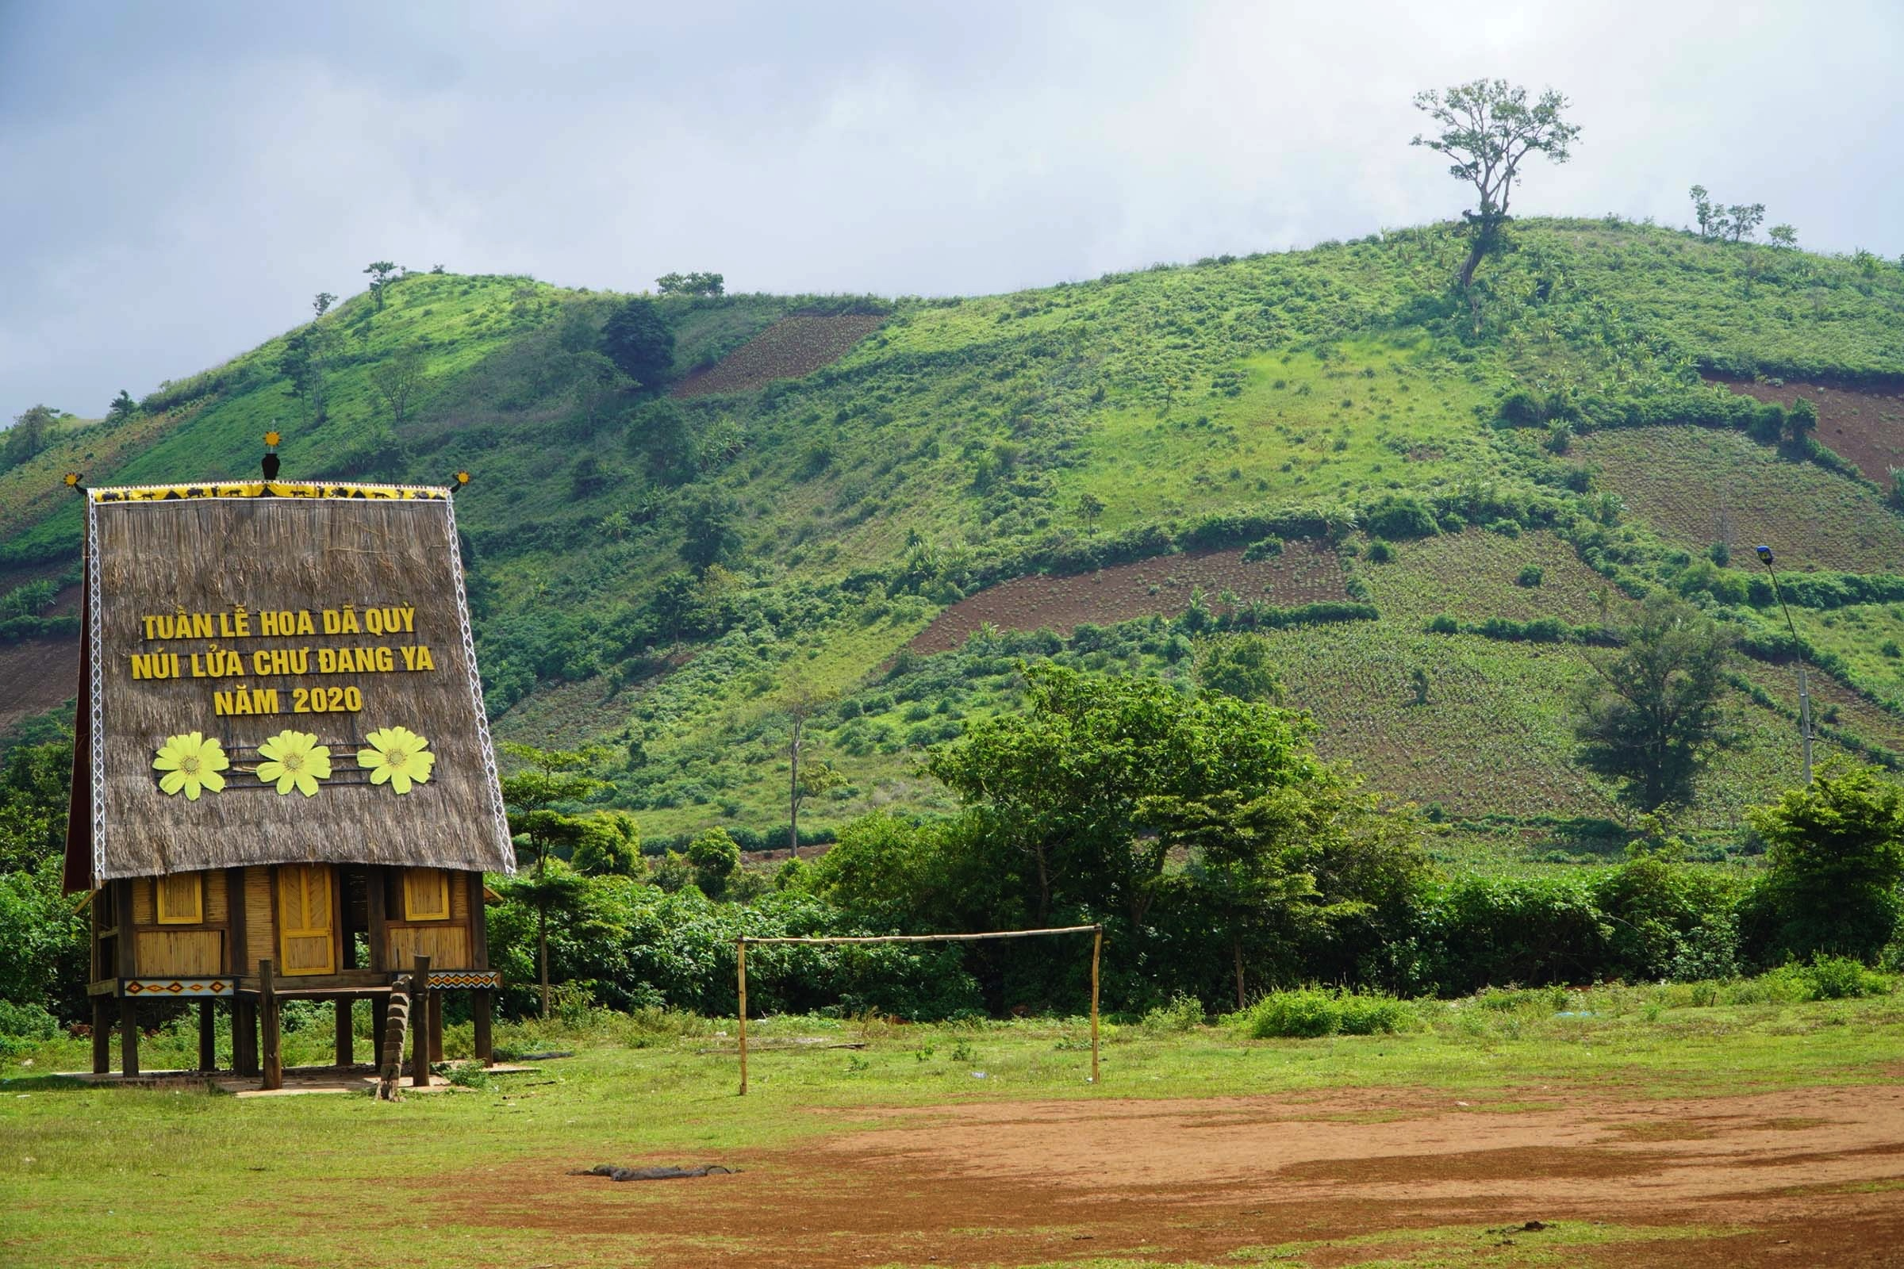
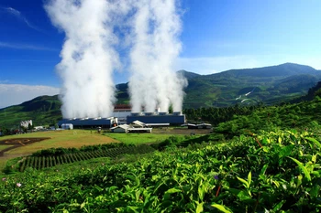
Ở những vùng đất đỏ phì nhiêu do nhung nham phong hóa, sẽ tạo thành lớp đất đỏ màu mỡ rất thuận lợi cho sản xuất nông nghiệp. Ngoài ra phong cảnh núi lửa rất có giá trị về du lịch, xây dựng các nhà máy điện địa nhiệt và có thể khai thác nguồn nước khoáng nóng cho du lịch nghỉ dưỡng.

Slide 39
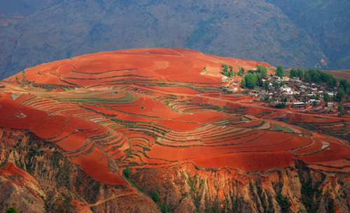
Đất đỏ ba dan một sản phẩm phong hóa từ đá ba dan hình thành do mác ma phun trào ra ngoài miệng núi lửa rồi nguội đi có nhiều ở vùng Tây Nguyên và Đông Nam Bộ ở nước ta

Slide 40
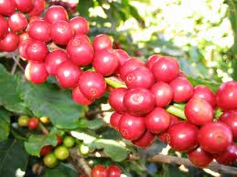
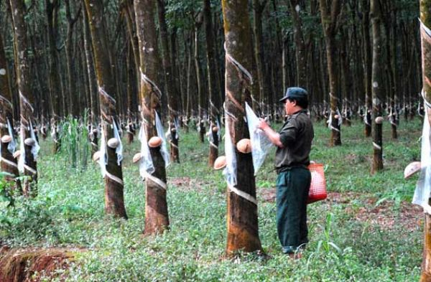
CÂY CÀ PHÊ, CAO SU Ở TÂY NGUYÊN

Slide 41
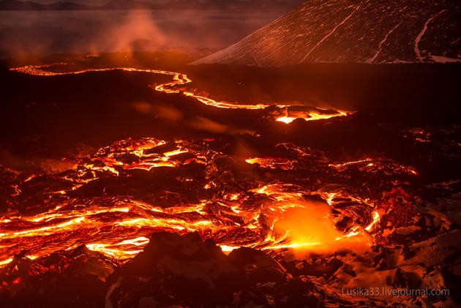
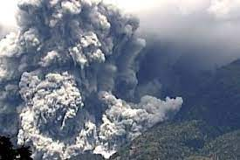
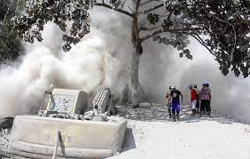
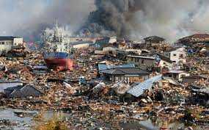
Hậu quả của núi lửa phun

Slide 42
- Để ứng phó với hoạt động núi lửa chúng ta cần làm gì?
Khi thấy mặt đất rung nhẹ, nóng hơn, có khí bốc lên ở miệng núi, thì người dân phải nhanh chóng sơ tán khỏi những nơi này

Slide 43
4. Núi lửa
Lớp vỏ Trái Đất bị rạn nứt, khối vật chất nóng chảy ở phía sâu được đẩy tràn lên trên bề mặt đất dưới dạng dung nham.
Khái niệm
Núi lửa
Nguyên nhân
Sự dịch chuyển của các mảng kiến tạo
Hậu quả
- Ô nhiễm môi trường
- Tiêu diệt các sinh vật

Slide 44
LUYỆN TẬP

Slide 45
Câu 1:Việt Nam nằm trong mảng kiến tạo nào?
A. Ấn Độ
B. Bắc Mĩ
C. . Á - Âu
D. Thái Bình Dương

Slide 46
Câu 2: Các mảng kiến tạo nào đang xô vào nhau:?
A. Ấn Độ và Nam Cực
B. Bắc Mĩ và Nam Mĩ
C. . Bắc Mĩ và Nam Mĩ
D. Phi và Á Âu

Slide 47
Câu 3: Động đất xảy ra do:
A. Các trận bão lớn gây ra
B. Sóng thần
C. Các mảng kiến tạo dịch chuyển
D. Trục trái đất nghiêng

Slide 48
Câu 4:Sản phẩm phun trào của núi lửa là gì?
A. Mác ma
B. Tro bụi
C. Đất đá
D. Dung nham

Slide 49
Câu 5:Vành đai lửa lớn nhất Thế Giới là
A. Ấn Độ Dương
B. Đại Tây Dương
C. . Địa Trung Hải
D. Thái Bình Dương

Slide 50
VẬN DỤNG

Slide 51
GV: Em hãy lựa chọn một trong hai nhiệm vụ sau:
- Giả sử khi đang ở trong lớp học, nếu có động đất xảy ra, em sẽ làm gì?
- Em hãy tìm các thông tin về động đất và núi lửa trên thế giới hiện nay

